Slide 1
Verteilungsdiagramm

Slide 2
Diese zentrale Frage beantwortet das Diagramm
Wie sieht das Einsatzumfeld (Hardware, Server etc.) des Systems aus? Wie werden die Komponenten zur Laufzeit verteilt?

Slide 3
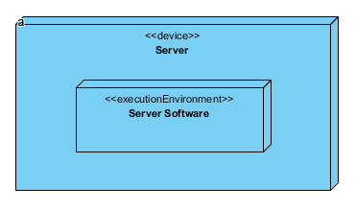
Nodes
Zwei Arten: Device und execution Enviroment
Darstellung Quader beschriftet mit Art und Bezeichner
eE läuft in der Regel auf einem Device
VP Hinweis: Art wird eingeblendet durch Rechtsklick -> Stereotypes -> Device/eE

Slide 4
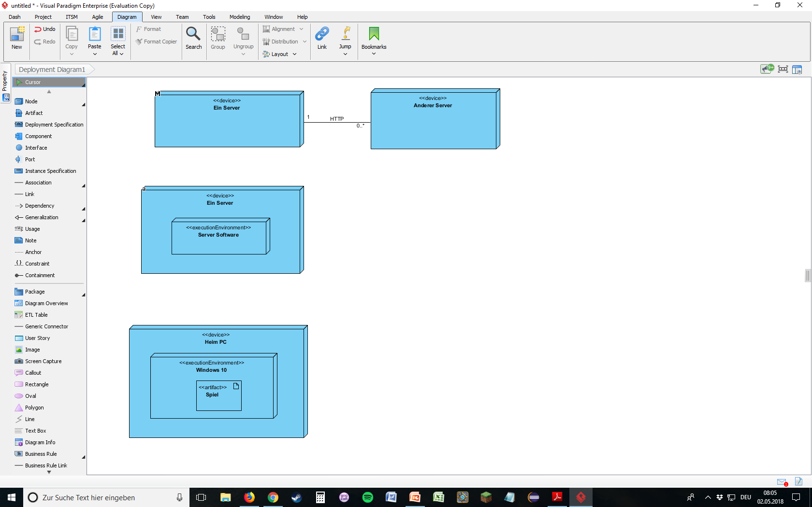
Verbindungen
Zwei Nodes die kommunizieren können werden mit einer Linie verbunden.
Diese beinhaltet die Art der Verbindung und die Kardinalitäten

Slide 5
Artefakte
Ausführbare Programme, Daten etc.
Darstellung: Rechteck mit Mappe oben links Art und Bezeichner
Eingebettet in einem Node

